Slide 1

Тема:
Разработка веб-приложения для обратной связи с клиентами посредством email-рассылки АНО ДПО «Оренбургская бизнес-школа»

Slide 2
Краткая информация о базе практики
Название организации – АНО ДПО «Оренбургская бизнес-школа»
Основной вид деятельности – Профессиональная переподготовка и повышение квалификации
Подразделение, для которого создан программный продукт – отдел по работе с клиентами

Slide 3
Цель дипломного проекта – разработка веб-приложения, с помощью которого уполномоченные сотрудники организации смогут совершать массовую email-рассылку по разным категориям клиентов из клиентской базы.

Slide 4
Задачи:
провести анализ предметной области;
Провести анализ технического и программного обеспечения сотрудников;
Провести обоснование экономической эффективности разработки;
Составить и заверить техническое задание;
Спроектировать базу данных и структуру приложения;
Создать программные модули;
Обеспечить защиту конфиденциальных данных;
Протестировать программный продукт;
Написать документацию.

Slide 5
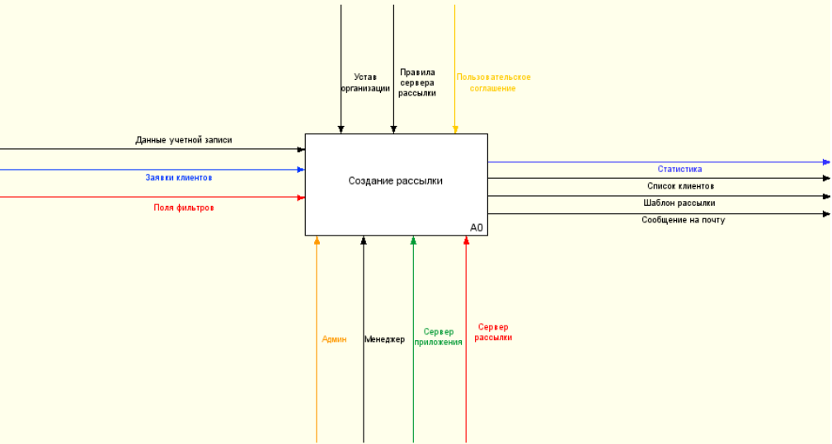
Функциональная модель

Slide 6
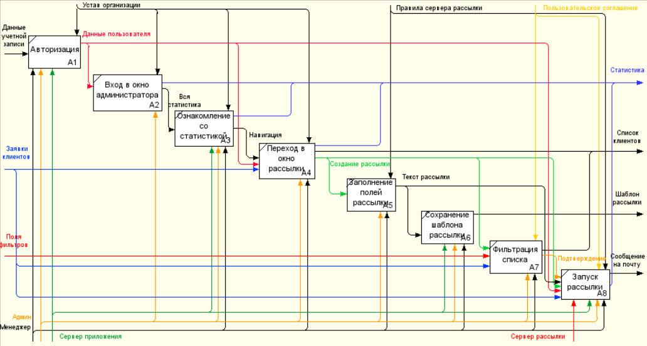
Детализация функциональной модели

Slide 7
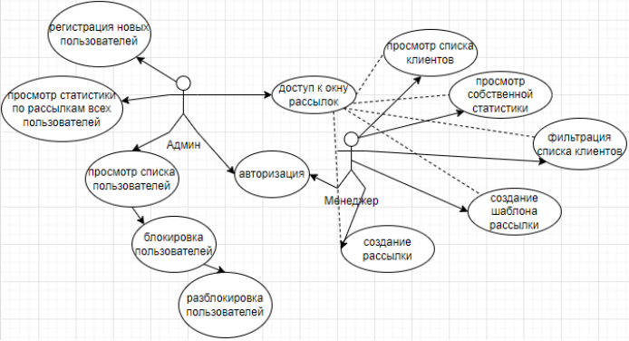
Диаграмма вариантов использования

Slide 8
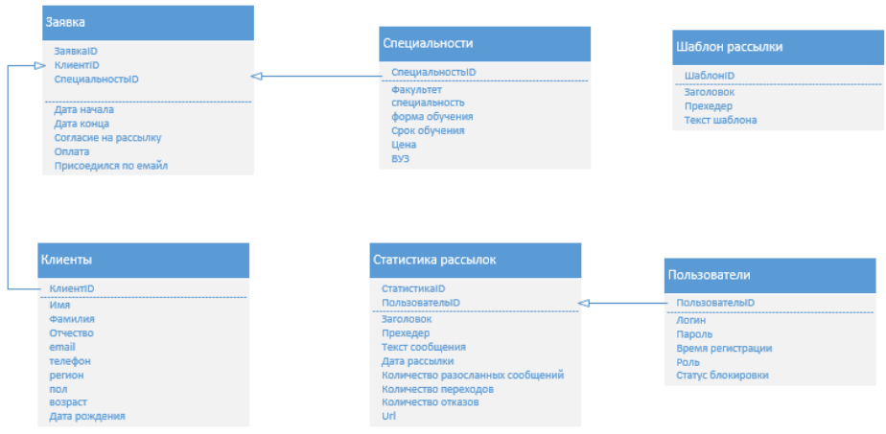
Информационная модель

Slide 9
Демонстрация работы
информационной системы

